Slide 1
SPRINT 1
Metodologias Ágeis
Scrum & Kanban
Escola SENAI de Informática

Slide 2
Scrum
Metodologia ágil para gestão e planejamento de projetos de software.

Slide 3
Scrum
No Scrum, os projetos são dividos em ciclos chamados de Sprints. O Sprint representa um Time Box dentro do qual um conjunto de atividades deve ser executado.

Slide 4
Scrum
No Scrum, os projetos são dividos em ciclos chamados de Sprints. O Sprint representa um Time Box dentro do qual um conjunto de atividades deve ser executado.

Slide 5
Scrum
As funcionalidades a serem implementadas em um projeto são mantidas em uma lista que é conhecida como Product Backlog

Slide 6
Scrum
O Product Backlog é uma lista contendo todas as funcionalidades desejadas para um produto

Slide 7
Scrum
No início de cada Sprint, faz-se um Sprint Planning Meeting, ou seja, uma reunião de planejamento na qual o Product Owner prioriza os itens do Product Backlog

Slide 8
Scrum
O Product Owner é o proprietário do projeto, a pessoa que define os itens que compõem o Product Backlog e os prioriza nas Sprint Planning Meetings.

Slide 9
Scrum
A cada dia de uma Sprint, a equipe faz uma breve reunião, chamada Daily Scrum. O objetivo é disseminar conhecimento sobre o que foi feito no dia anterior, identificar impedimentos e priorizar o trabalho do dia que se inicia.

Slide 10
Scrum
Ao final de um Sprint, a equipe apresenta as funcionalidades implementadas em uma Sprint Review Meeting.

Slide 11
Scrum
Ao final de cada Sprint é feito um Sprint Review Meeting. Durante esta reunião, o Scrum Team mostra o que foi alcançado durante o Sprint. Tipicamente, isso tem o formato de um demo das novas funcionalidades.

Slide 12
Kanban
O Kanban foi inventado por Taiichi Ohno em 1953 e significa “cartão visual”. Foi desenvolvido pela Toyota para o processo de produção conhecido como Just-In-Time”

Slide 13
Kanban
O sistema kanban:
To Do (para fazer);
Doing (fazendo);
Done (concluído).

Slide 14
Kanban
Os campos anteriores são abastecidos com cartões com cores diferentes para indicar em que momento está a tarefa e com a descrição da tarefa.

Slide 15
Kanban
Na medida em que as tarefas são executadas ele mesmo vai mudando o cartão de lugar, para Doing e Done, escrevendo a próxima tarefa a ser desenvolvida e indicando um responsável.

Slide 16
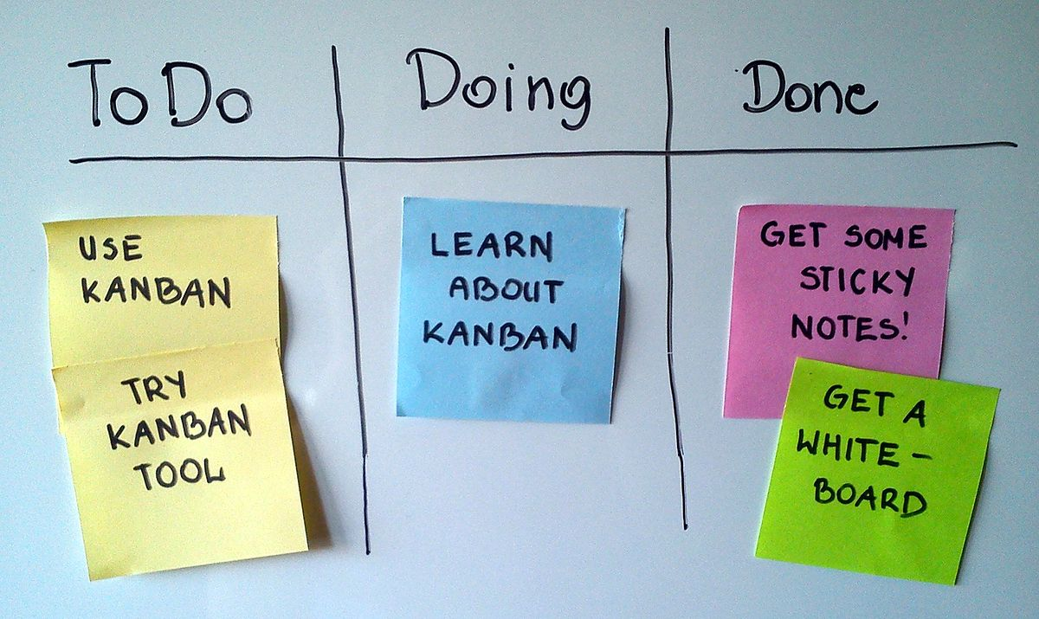
Kanban

Slide 17
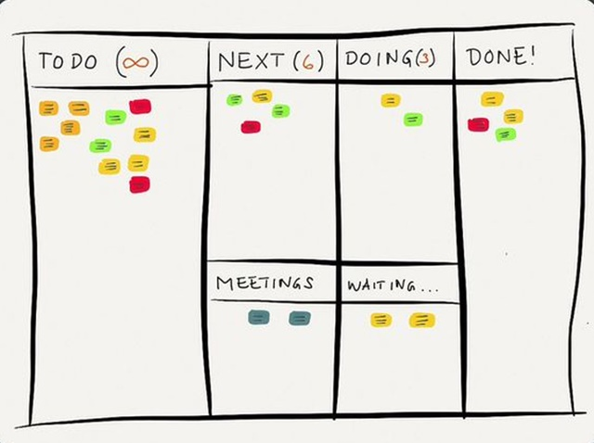
Kanban

Slide 18
Kanban To Do – A fazer Doing – Fazendo Done - Feito

